Slide 1
FAKULTAS EKONOMI DAN BISNIS
UNIVERSITAS ESA UNGGUL

Slide 5
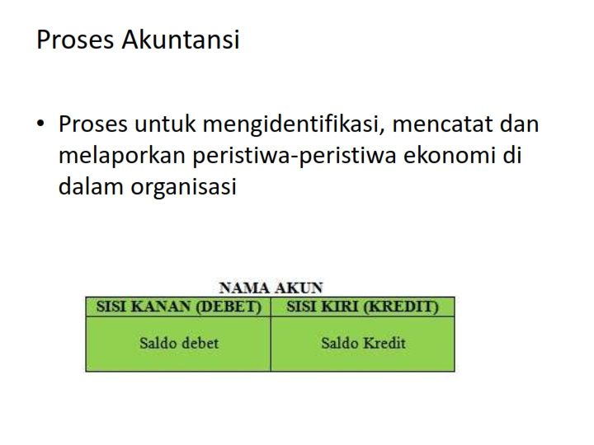

Slide 7
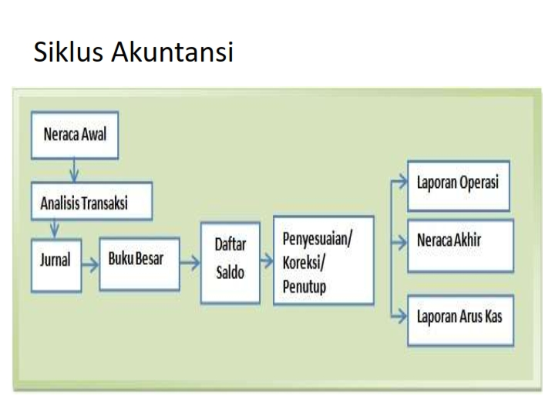

Slide 11
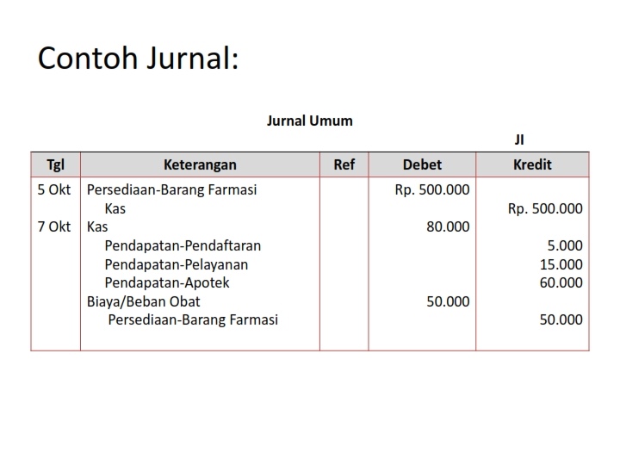

Slide 13
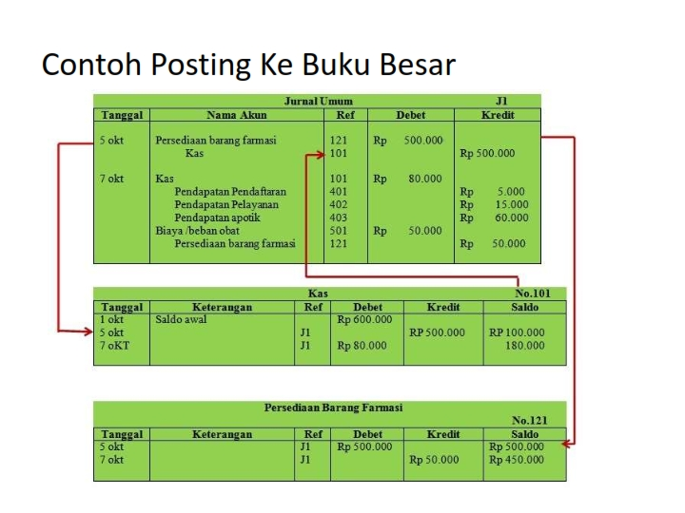

Slide 14
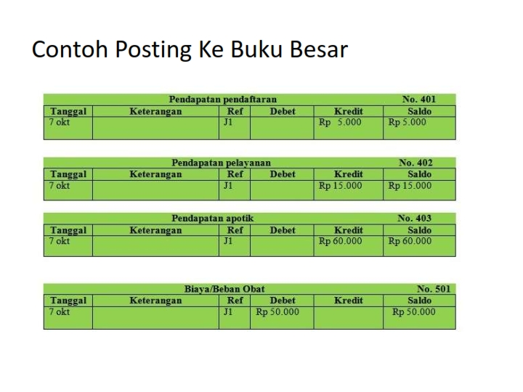

Slide 16
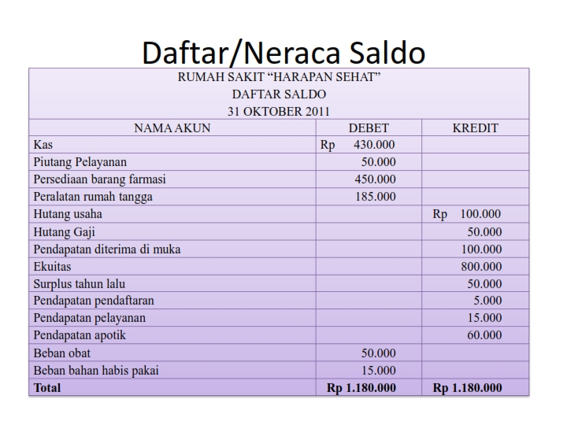

Slide 22
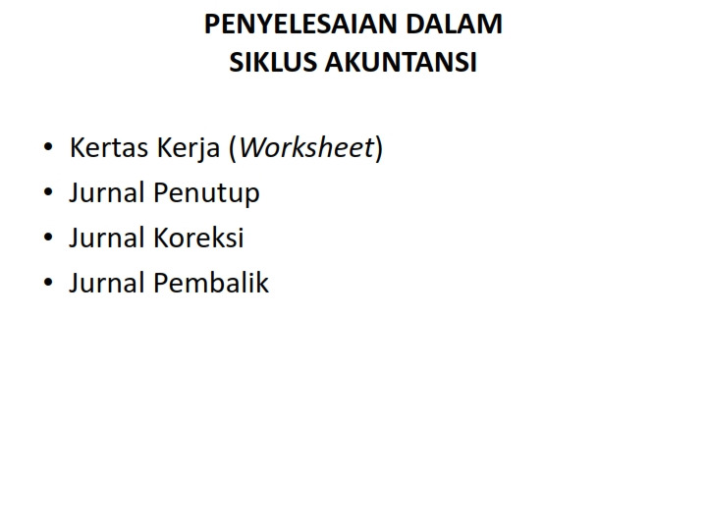

Slide 28
SEKIAN DAN TERIMA KASIH

